Slide 1
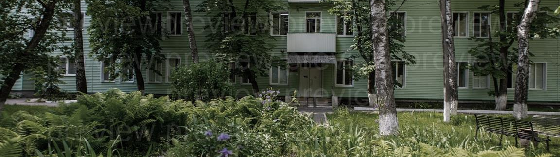


Федеральное государственное бюджетное образовательное учреждение высшего образования
«Курский государственный университет»
Курская региональная бизнес-школа
Обоснование направлений развития системы управления персоналом организации
(на примере ОБУЗ «Областной клинический противотуберкулезный диспансер»)
Министерство науки и высшего образования Российской Федерации
Выполнила: к.м.н. Рачина Наталья Владимировна
Научный руководитель д.э.н., доцент Пронская Ольга Николаевна
Курск, март, 2023 г.

Slide 2
Задачи исследования
Объект, предмет и цель исследования
Объект исследования – система управления персоналом организации.
Предмет исследования – направления развития системы управления персоналом ОБУЗ «Областной клинический противотуберкулезный диспансер».
Цель исследования заключается в обосновании направлений развития системы управления персоналом организации на примере ОБУЗ «Областной клинический противотуберкулезный диспансер».
рассмотреть понятие системы управления персоналом и ее особенности в медицинской организации;
проанализировать элементы системы управления персоналом в медицинской организации;
исследовать методические основы оценки эффективности системы управления персоналом медицинской организации;
провести анализ деятельности ОБУЗ «ОКПТД»;
осуществить количественную и качественную характеристику персонала ОБУЗ «ОКПТД»;
провести оценку системы управления персоналом медицинской организации на примере ОБУЗ «ОКПТД»;
изложить рекомендации по совершенствованию мотивации трудовой деятельности персонала ОБУЗ «ОКПТД»;
провести оценку эффективности предлагаемых мероприятий.

Slide 3



Внеоборотные активы | 434 101 172,24
основные средства (остаточная стоимость) на 01.01.23 | 200 046 947,35
непроизводственные активы (земля) | 155 073 504,02
материальные запасы | 77 997 745,11
права пользованиями активами | 457 537,00
вложения в нефинансовые активы (в строительство поликлиники) | 525 438,76
УСТАВ
Областного бюджетного учреждения здравоохранения
«Областной клинический противотуберкулезный диспансер»
2023 год
1.ОБЩИЕ ПОЛОЖЕНИЯ
  1.1. Областное бюджетное учреждение здравоохранения «Областной клинический противотуберкулезный диспансер» (далее - Бюджетное учреждение) создано в соответствии с постановлением Администрации Курской области от 31 декабря 2010 года № 657-па «О правовом положении бюджетных учреждений».
2. ПРЕДМЕТ, ЦЕЛЬ И ВИДЫ ДЕЯТЕЛЬНОСТИ БЮДЖЕТНОГО УЧРЕЖДЕНИЯ
  2.2. Целями деятельности Бюджетного учреждения являются своевременное, полное и качественное оказание специализированной высококвалифицированной медицинской помощи населению, проведение работ по профилактике заболевания туберкулезом.
  2.3. Для достижения целей, определенных в пункте 2.2. настоящего Устава, Бюджетное учреждение осуществляет следующие основные виды деятельности, выполняемые, в том числе, в рамках государственного задания, устанавливаемого Министерством здравоохранения:
оказание населению специализированной противотуберкулезной медицинской помощи, в том числе высокотехнологичной;
оказание населению паллиативной медицинской помощи;
проведение медицинских осмотров, освидетельствований; медицинских экспертиз;
участие в реализации государственных программ в сфере здравоохранения.

Slide 4
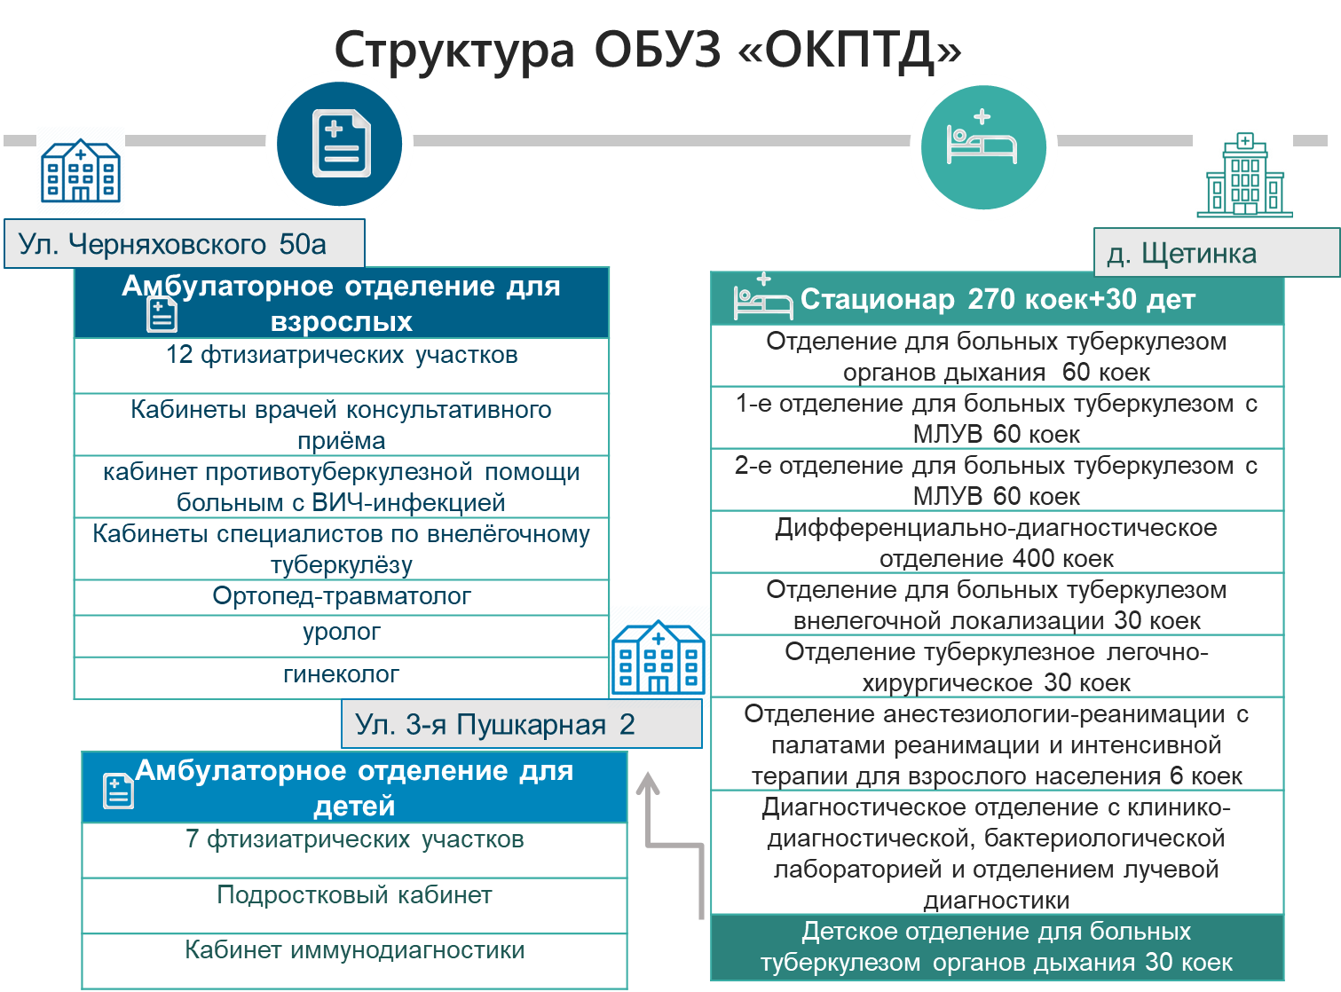
Изменения в структуре организации в 2022 году
Диагностическое отделение
Бактериологическая лаборатория является централизованной и выполняет весь необходимый спектр лабораторных исследований: все виды микроскопических исследований, включая ЛЮМ и LED микроскопию, молекулярно-генетические исследования: ПЦР в реальном времени и картриджная технология Gene Xpert, посевы на плотные питательные среды и жидкие с использованием автоматизированной системы культивирования на анализаторе BACTEC.
Отделение лучевой диагностики в своем составе имеет кабинет рентгеновской компьютерной томографии, три рентгенологических кабинета, флюорографический кабинет и 4 передвижных флюорографа.

Slide 5
Структура ОБУЗ «ОКПТД»
Главный врач
Заместитель главного врача по гражданской обороне и МР
Заместитель главного врача по ОМР
Заместитель главного врача по медицинской части
Главный бухгалтер
Заместитель главного врача по хозяйственным вопросам
Заместитель по медицинской помощи в амбулаторных условиях
Заместитель главного врача по экономическим вопросам
Главная медицинская сестра
Заместитель главного врача по клинико-экспертной работе
Административно-управленческий персонал
Технический отдел
Бухгалтерия
Энергетический отдел
Стационар
Диагностическое отделение
Поликлиника
Отдел закупок
Транспортный отдел
Общестационарный медицинский персонал
Общебольничный фармацевтический персонал
Амбулаторное отделение для взрослых
Планово-экономический отдел
Отдел информатизации и ИБ
Стационар для взрослых
Амбулаторное отделение для детей
Канцелярия
Прачечная
Стационар для детей
Организационно-методический отдел
Отдел кадров
Общебольничный немедицинский персонал

Slide 6
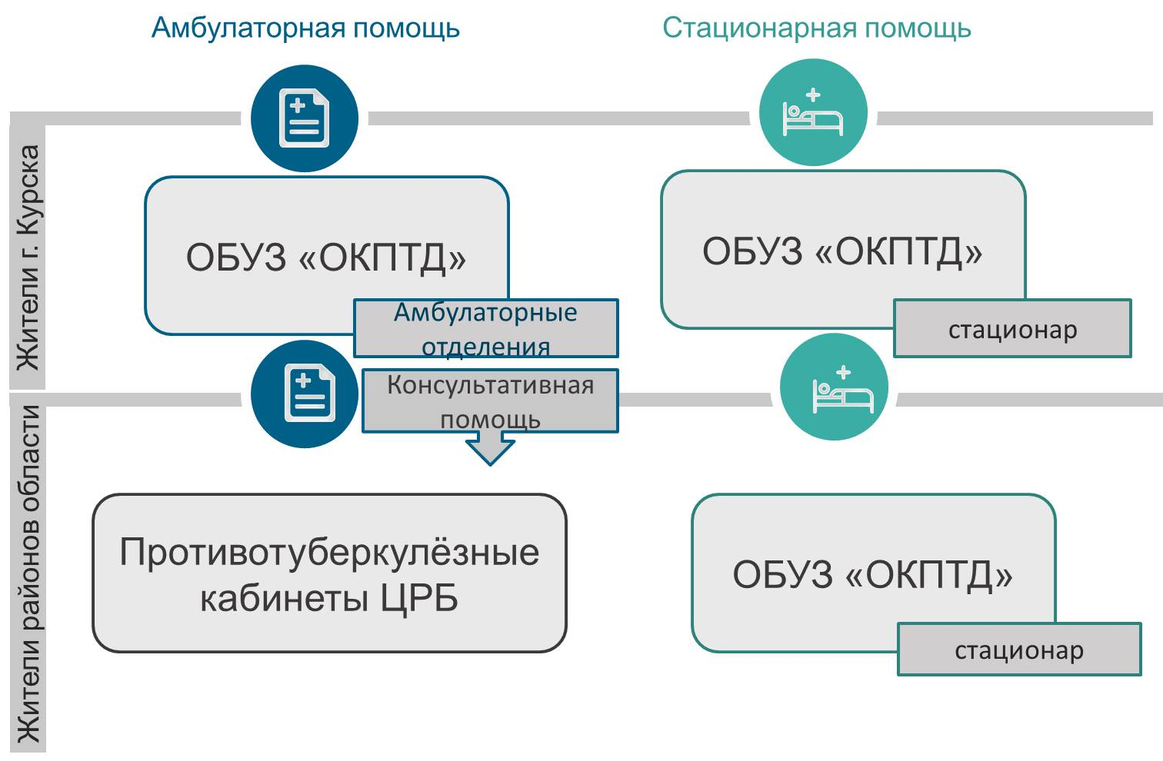
Эффективность функционирования ОБУЗ «ОКПТД»
Оказание СМП больным ТБ
Силы и средства
Улучшение материально-технической базы
Лечение
База
Кадры
Объёмы СМП
Качество СМП
Укрепление кадрового потенциала
Эффективное лечение
Оказание качественной специализированной помощи больным ТБ в должном объёме

Slide 7
Кадровый потенциал
Численность персонала ОБУЗ «ОКПТД» в динамике за 2020-2022 гг
Категории персонала |  | Численность персонала
 |  | 2020 | 2021 | 2022
Медицинский персонал | врачи | 81 | 85 | 85
 | средний | 164 | 161 | 151
 | младший | 130 | 119 | 113
 | итого | 375 | 365 | 349
Немедицинский |  | 94 | 89 | 79
всего |  | 469 | 454 | 428
Укомплектованность
48%-53%
Укомплектованность
57%-49%
1 врач
1,8 м/с
1,3 санитарка
0,9 прочий

Slide 8
Кадровый потенциал
Укомплектованность кадрами ОБУЗ «ОКПТД» (428 чел)
Категории персонала |  | Численность | возраст
 |  |  | 18-24 | 25-34 | 35-44 | 45-54 | 55-64 | 65-74 | 75+
Медицинский персонал | врачи | 85 | - | 20% | 13% | 22% | 24% | 19% | 2%
 | средний | 151 | 1% | 7% | 25% | 41% | 21% | 5% | -
 | младший | 113 | - | 4% | 26% | 34% | 28% | 9% | -
 | итого | 349 | 1% | 9% | 22% | 34% | 24% | 10% | 1%
Немедицинский |  | 79 | 1% | 10% | 20% | 23% | 28% | 15% | 3%
всего |  | 428 | 1% | 9% | 22% | 32% | 25% | 11% | 1%
Категории персонала |  | Численность | Коэффициент укомплектованности кадрами, % |  |  | Доля пенсионеров,%
 |  |  | 2020 | 2021 | 2022 | 2020 | 2021 | 2022
Медицинский персонал | врачи | 85 | 48 | 50 | 53 | 43 | 40 | 36
 | средний | 151 | 56 | 55 | 61 | 43 | 39 | 28
 | младший | 113 | 67 | 62 | 68 | 44 | 42 | 42
 | итого | 349
Немедицинский |  | 79 | 57 | 54 | 49 | 34 | 40 | 29
Итого |  | 428 | 57 | 55 | 58 | 41 | 38 | 37

Slide 9





Опрос персонала ОБУЗ «ОКПТД» (n=260)
Исследование эффективности системы управления персоналом в ОБУЗ «ОКПТД»
(72,8% врачи и средний медицинский персонал
14,6% младший медицинский персонал,
12,6% прочий персонал
Каков, по вашему мнению, стиль руководства в ОБУЗ "ОКПТД"?
Требуется ли руководству менять свой стиль руководства?
76% опрошенных имеют общий стаж от 16 лет и выше,
44% стаж получили, работая в ОБУЗ «ОКПТД».
89% - демократический
85% - не требуется
Каково, по вашему мнению, правовое и социальное положение сотрудников ОБУЗ "ОКПТД" относительно работы в других мед. учреждениях?
75% отметили, что причиной выбора ими деятельности диспансере выступает стабильность.
35,4% указали на то, что подобной причиной для них выступает возможность повышения их профессиональных навыков и прохождения обучения,
32,3% опрошенных указали на благоприятный психологический климат в коллективе,
а 30,4% сотрудников отметило, что причиной выбора ими ОБУЗ «ОКПТД» является личность руководителя,
23,5% опрошенных назвали индивидуальный подход руководства к каждому сотруднику,
а 23,1% – высокий уровень социального обеспечения.
93% - Выгодно отличается
Довольны ли вы существующей в ОБУЗ "ОКПТД" системой мотивации трудовой деятельности?
89% - довольны

Slide 10
Оплата труда в ОБУЗ «ОКПТД»
Уровень повышения средней заработной платы в 2019 - 2022 гг (по сравнению с предыдущим периодом)
Категория персонала | Повышение в % средней заработной платы в ОБУЗ "ОКПТД» за 2019 год | Повышение в % средней заработной платы в ОБУЗ "ОКПТД» за 2020 год | Повышение в % средней заработной платы в ОБУЗ "ОКПТД» за 2021 год | Повышение в % средней заработной платы в ОБУЗ "ОКПТД» за 2022 год
Врачи | 10,7% | 1,7% | 9,9% | 9,9%
Средний медицинский персонал | 13,9% | 3,4% | 9,4% | 10,3%
Младший медицинский персонал | 5,4% | 1,1% | 6,7% | 1,0%
Прочий персонал | 1,4% | 8,5% | 10,5% | 9,0%

Slide 11
Оплата труда в ОБУЗ «ОКПТД»
Категория персонала | Уровень заработной платы работников ОБУЗ "ОКПТД" за 2020 год, рублей | Уровень средней заработной платы медицинских работников в Курской области за 2020 год, рублей | Уровень заработной платы работников ОБУЗ "ОКПТД" за 2021 год, рублей | Уровень средней заработной платы медицинских работников в Курской области за 2021 год, рублей | Уровень заработной платы работников ОБУЗ "ОКПТД" за 2022 год, рублей | Уровень средней заработной платы медицинских работников в Курской области за 2022 год, рублей (за 9 м-в 2022 года)
Врачи, включая врачей-руководителей структурных подразделений | 68 944 | 66 632 | 76 546 | 65 218 | 84 936 | 67 176
Средний медицинский персонал | 33 766 | 34 238 | 37 258 | 32 449 | 41 517 | 34 253
Младший медицинский персонал | 30 277 | 32 422 | 32 453 | 29 894 | 32 835 | 30 426
Прочий персонал | 21 122 |  | 23 599 |  | 25 611
20%
17%
7%

Slide 12
Оплата труда в ОБУЗ «ОКПТД»
Наименова-ние периода | Фонд оплаты труда всего (тыс. рублей) | в том числе, медицинского персонала | Доля расходов на оплату труда, % |  | Доля расходов на оплату труда вспомогательного и административно-управленческого персонала, утвержденная региональной «Дорожной картой»*, %
 |  | (тыс. рублей) | медицинского персонала | вспомогательного и административно-управленческого персонала
2020 год | 208 693,9 | 171 179,7 | 82,0 | 18,0 | 25
2021 год | 218 662,5 | 182 614,1 | 83,5 | 16,5 | 25
2022 год | 248 993,7 | 209 912,9 | 84,3 | 15,7 | 25
*Доля расходов на оплату труда вспомогательного и административно-управленческого персонала, утвержденная региональной "Дорожной картой" должна составлять не более 25 %

Slide 13
Заработная плата в ОБУЗ «ОКПТД»
Должностной оклад
Стимулирующие выплаты
Компенсационные выплаты
40%
50%
10%
10%
40%
необязательные
обязательные
Надбавка за категорию, ученую степень
За выслугу лет
за наличие почетного звания, нагрудного знака отличник здравоохранения
выплаты за интенсивность и высокие результаты работы (карты критериев)
премии за выполнение особо важных и ответственных работ
премиальные выплаты по итогам работы (месяц, квартал, полугодие, 9 месяцев, год)

Slide 14
Оплата труда в ОБУЗ «ОКПТД»
В целях повышения эффективности деятельности работников устанавливается надбавка к окладу за высокие результаты работы с учетом выполнения установленных оценочных показателей (критериев) эффективности деятельности работников, позволяющих оценить результативность и качество их работы.
[Приложение № 1 к коллективному договору ОБУЗ «ОКПТД» от 20 февраля 2023 г ]
Размеры и условия осуществления надбавок за высокие результаты работы устанавливаются на основе установленных оценочных показателей (критериев) эффективности работы

Slide 15
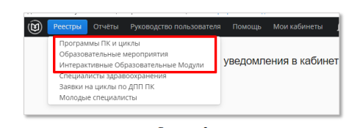

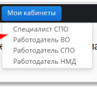
Повышение квалификации, переобучение и наставничество в ОБУЗ «ОКПТД»
Организация в личном кабинете работодателя имеет возможность оценивать вовлеченность своих сотрудников в непрерывное образование, а также, при необходимости, выбирать и рекомендовать к освоению образовательные элементы, наиболее полно отвечающие требованиям качественного повышения уровня квалификации той или иной категории своих сотрудников (специалистов здравоохранения) и контролировать их освоение. С 2023 г добавлен функционал назначения наставника.
Коллективный договор ОБУЗ «ОКПТД» (2023-2026): « Работодатель в целях поддержки молодых специалистов и во взаимодействии с первичной профсоюзной организацией, реализует меры в области молодёжной политики, включающие в себя, в том числе организацию наставничества в ОБУЗ «ОКПТД», поощрение молодых специалистов и их наставников, а также иные мероприятия направленные на поддержку и стимулирование труда молодых специалистов. Меры поддержки и стимулирования молодых специалистов и их наставников конкретизируются путем принятия локальных нормативных правовых актов, с учетом мнения первичной профсоюзной организации."
В рамках выполнения АР разработано «Положение о наставничестве при повышении квалификации и образовании сотрудников ОБУЗ «ОКПТД»»

Slide 16
Направления развития системы управления персоналом ОБУЗ «ОКПТД»
пересмотр существующей системы материального поощрения персонала
внедрение института наставничества в систему обучения и освоения новых навыков сотрудниками, переобучение
1
4
расширение перечня услуг, оказываемых сверх установленного государственного задания
Улучшение качества оказываемых дополнительных медицинских услуг
2
5
расширение перечня лиц, которые могут быть задействованы в деятельности по получению дополнительного дохода
совершенствование организационной культуры в ОБУЗ «ОКПТД», привлечение сотрудников к решению организационных вопросов
3
6

Slide 17

СПАСИБО ЗА ВНИМАНИЕ

